Slide 1
Лекция 1. Эволюция операционных систем

Slide 2

Виды учебных занятий и аттестация
Лектор: старший преподаватель Соболь Александр Михайлович.
Всего 16 лекций, 4 лабораторных работ и 2 коллоквиума.
Форма текущей аттестации: экзамен.
Время и место: вторник 14.00 - 15.20 ауд. 414-5к.
Ссылка на расписание, рейтинг, лекции и лабораторные:
https://goo-gl.su/zkn7

Slide 3
Формирование рейтинга
Лабораторная работа №1 – 12,5%
Лабораторная работа №2 – 12,5%
Лабораторная работа №3 – 12,5%
Лабораторная работа №4 – 12,5%
Коллоквиум №1 – 22%
Коллоквиум №2 – 22%
Посещение лабораторных и лекций – 6%
Рейтинг:
0 – 4 недопуск к экзамену;
4 – 8 допуск с учетом сданных всех лабораторных работ;
9 – 10 автомат с учетом сданных всех лабораторных работ.
Итоговая оценка: 0,3*рейтинг + 0,7*экзамен

Slide 4
Список литературы
Таненбаум, Э. Современные операционные системы / Э. Таненбаум, Х. Бос. – Санкт-Петербург: Питер Пресс, 2017. – 1119 с.
Таненбаум, Э., Вудхалл А. Операционные системы. Разработка и реализация. – СпБ.: Питер, 2007. – 704 с.
Бреснахэн, К. Linux на практике : [перевод с английского] / Кристин Бреснахэн, Ричард Блум. – Санкт-Петербург : Питер Пресс, 2017. – 381 с.
Matthew, Neil, Stones, Richard. Beginning Linux Programming, 4-th edition. – Indianapolis : Wiley Publishing, 2007. – 819 p.

Slide 5
План лекции
История операционных систем
Первое поколение (1945 – 1955)
Второе поколение (1955 – 1965)
Третье поколение (1965 – 1980)
Четвертое поколение (с 1980 по наши дни)
Пятое поколение (1990 по наши дни)
Обзор аппаратного обеспечения компьютера

Slide 6
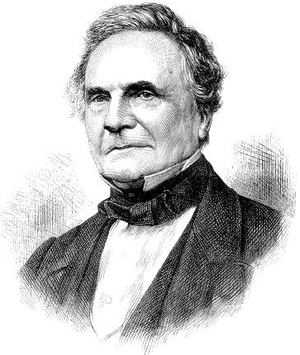
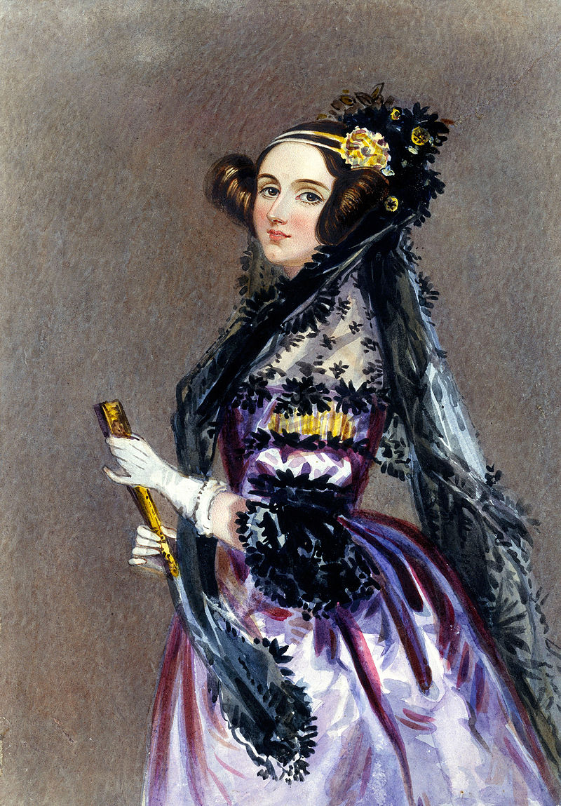
Первый цифровой компьютер
Чарльз Бэббиджем, английский математик, посвятил свою жизнь созданию первой аналитической машины, однако так и не смог запустить.
Ада Лавлейс (Августа Ада Кинг, графиня Лавлейс, дочь британского поэта Джорджа Байрона), английский математик, создала описание вычислительной машины.
Язык программирования Ада был назван именно в её честь.

Slide 7
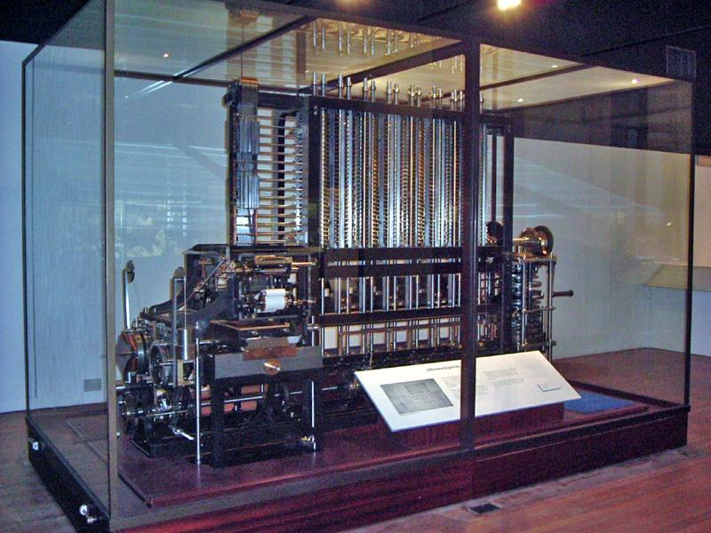
Первая разностная аналитическая машина

Slide 8
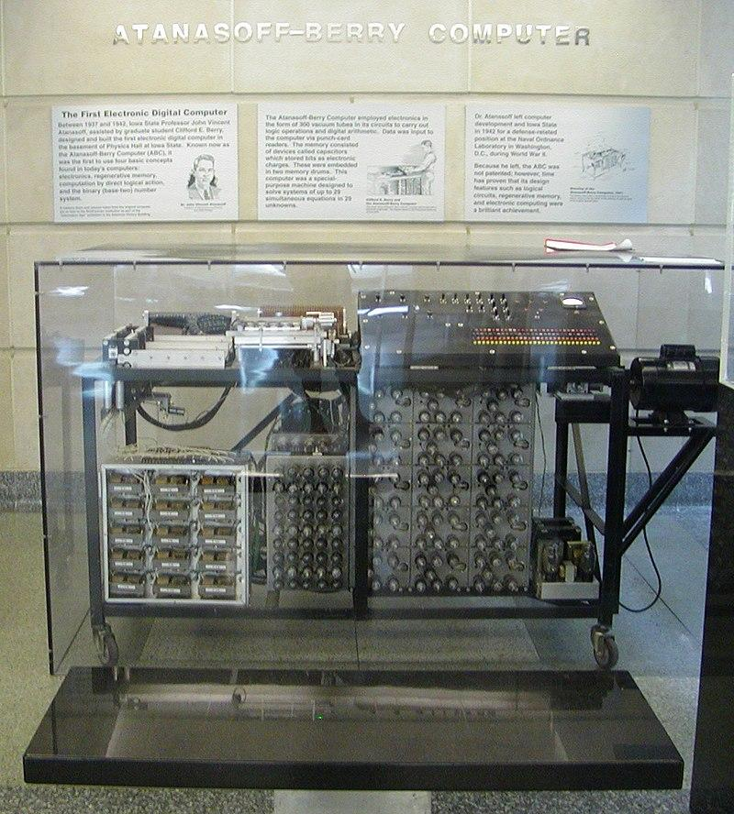
Первое поколение (1945 – 1955)
В 1937 г. профессор Джон Атанасов занялся созданием машины для решения больших систем линейных алгебраических уравнений вместе с аспирантом Клифордом Берри.
Данная машина считается первым действующим цифровым компьютером. Состоит она из 300 электронных ламп.
Работа Атанасова и Берри над вычислительной машиной долгое время не была широко известна, пока в 1960-х годах она не всплыла в ходе конфликта по поводу первого появления электронного компьютера. Первоначально было определено, что первым компьютером в современном смысле этого слова является ENIAC, однако в 1973 году Федеральный районный суд США постановил отозвать патент ENIAC и заключил, что ABC (Atanasoff-Berry Computer – ABC) является первым «компьютером».

Slide 9
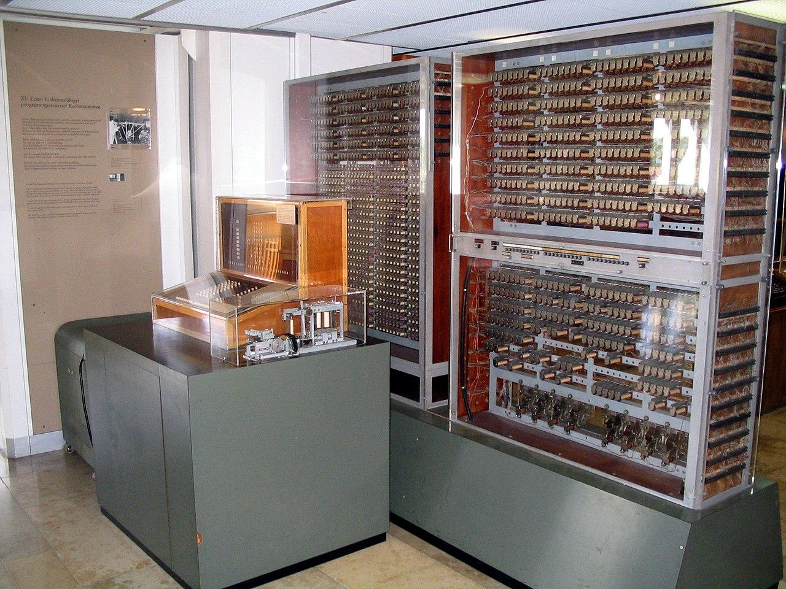
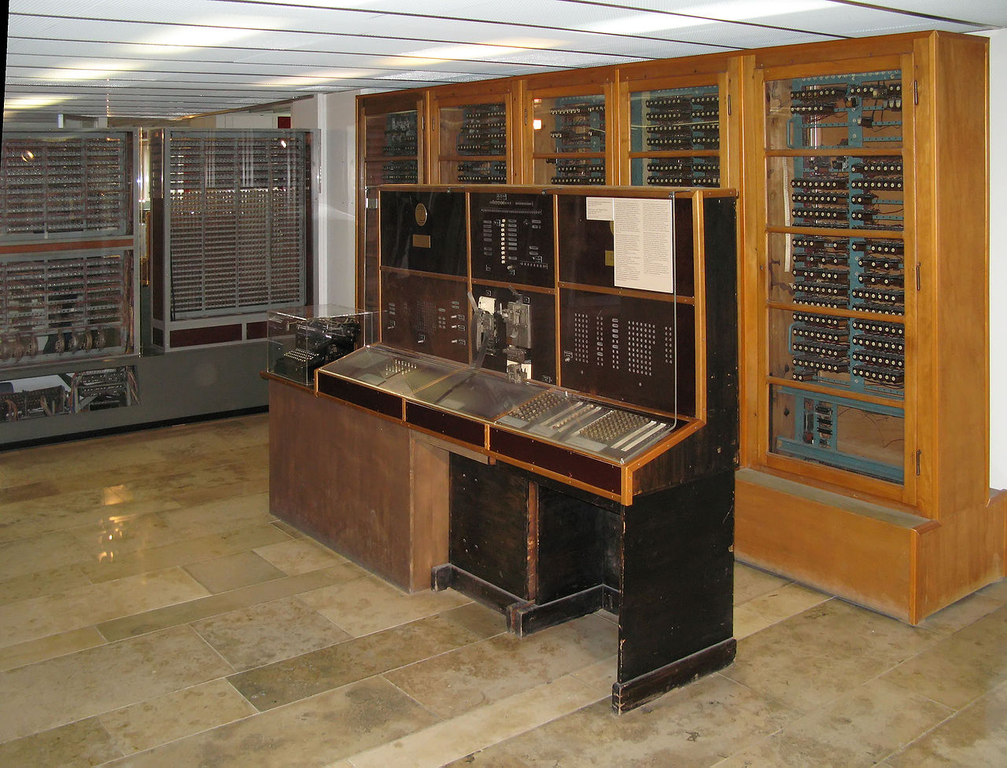
Первое поколение (1945 – 1955)
Приблизительно в тоже время Конрад Цузе в Берлине построил Z3 – компьютер, основанный на электромеханическом реле.
Первый язык высокоуровневого программирования Планкалкюль.

Slide 10
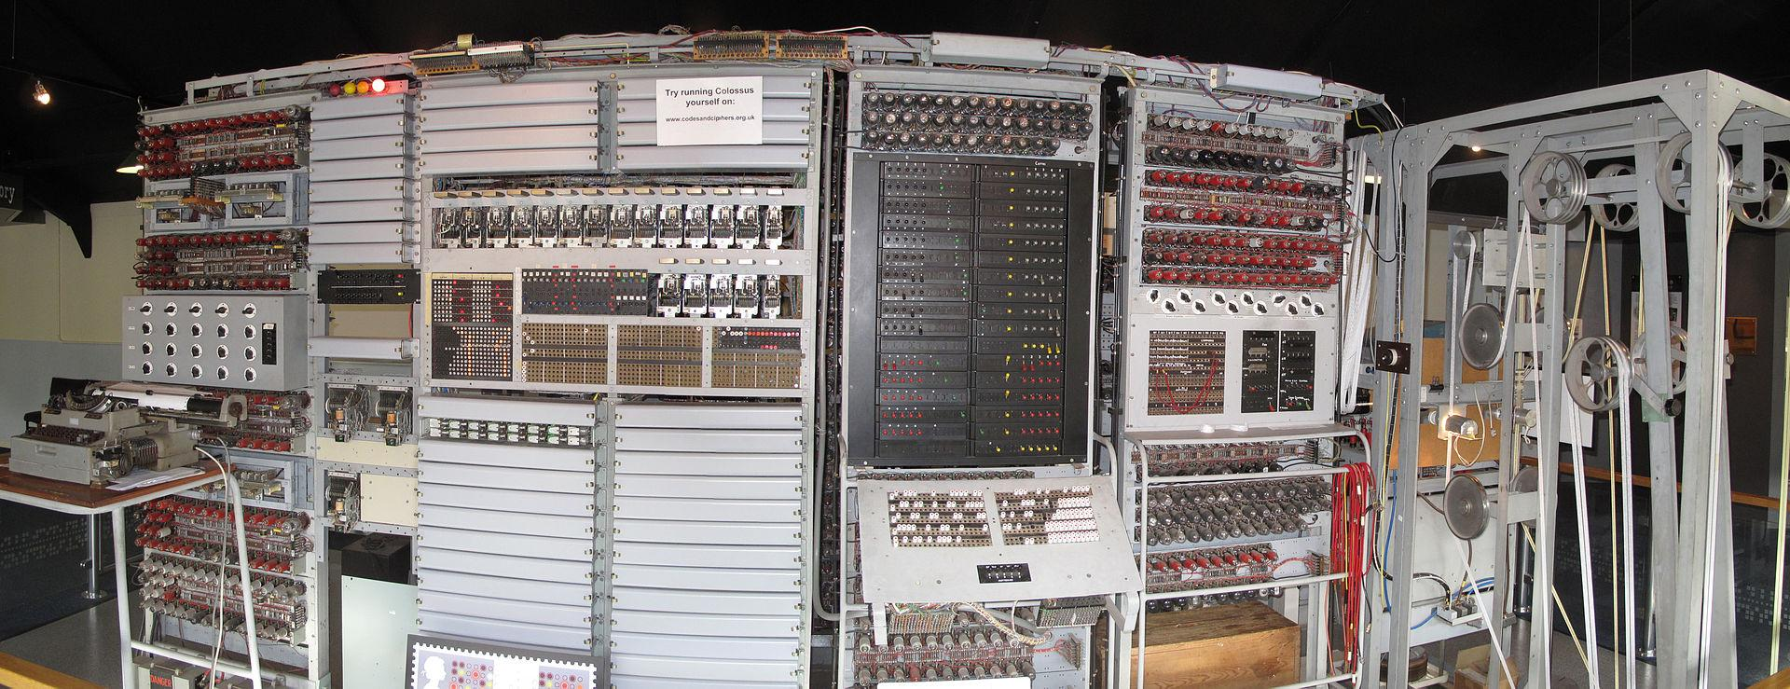
Первое поколение (1945 – 1955)
В 1944 году группой ученых (включая Алана Тьюринга) в Бетшли Парк (Великобритания) был построен и запрограммирован «Колоссус».

Slide 11
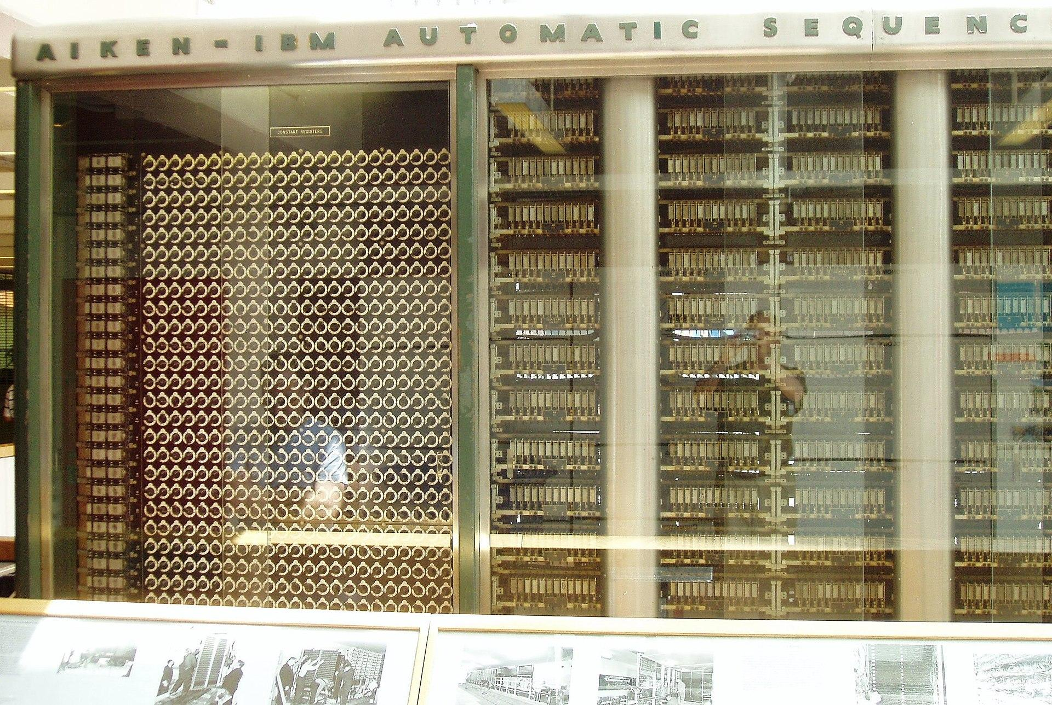
Первое поколение (1945 – 1955)
В Гарварде Говардом Айкеном построен Марк I.
Первый программируемый компьютер.

Slide 12

Первое поколение (1945 – 1955)
В университете штата Пенсильвания Вильям Молчи и его аспирант Джон Преспер Эккерт построили «Эниак»
Первый электронный цифровой вычислитель общего назначения, который можно было перепрограммировать для решения широкого спектра задач

Slide 13
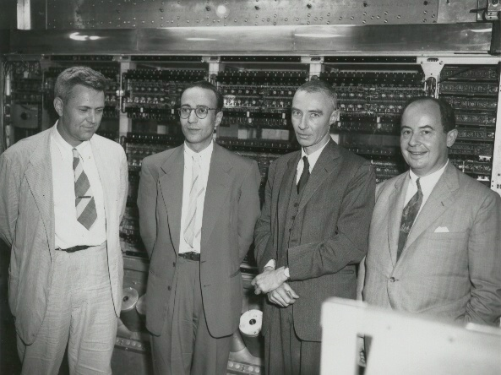
Первое поколение (1945 – 1955)
В 1952 году под руководство Джона фон Неймана построена первая электронная вычислительная машина, архитектура которого используется до сих пор.

Slide 14
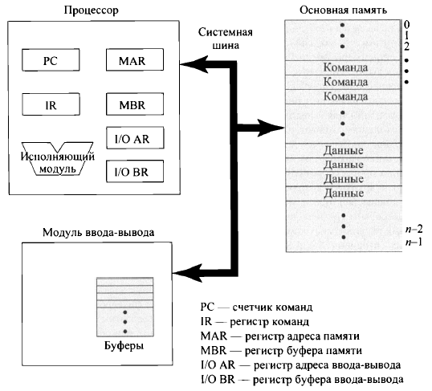
Гарвардская архитектура или архитектура фон Неймана
Notes:
На рис показаны компоненты верхнего уровня. Одной из функций процессора является обмен данными с памятью. Для этого он обычно использует два внутренних (по отношению к процессору) регистра: регистр адреса памяти (memory address register - MAR), куда заносится адрес ячейки памяти, в которой будет производиться операция чтения-записи, и регистр буфера памяти (memory buffer register - MBR), куда заносятся
данные, предназначенные для записи в память, или те, которые были прочитаны из нее . Аналогично устройство ввода-вывода задается в регистре адреса ввода-вывода (\/О address register - \!О AR). Регистр буфера ввода-вывода (\/О buffer register - \!О BR) служит для обмена данными между устройством ввода-вывода и процессором.

Slide 15
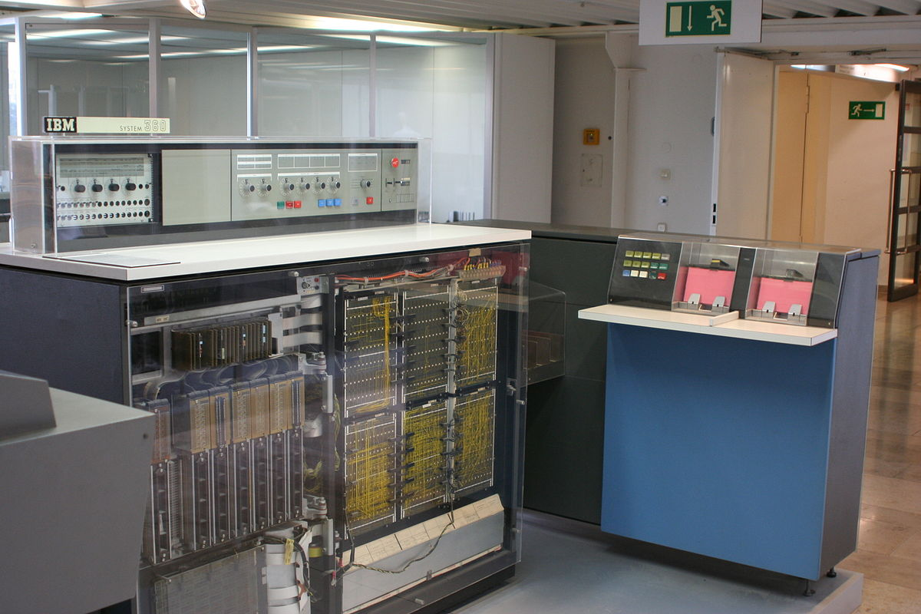
Второе поколение (1955 – 1965)
В середине 1950-х годов изобретение и применение транзисторов радикально изменило всю картину. Компьютеры стали достаточно надежными, появилась высокая вероятность того, что машины будут работать довольно долго, выполняя при этом полезные функции. Впервые сложилось четкое разделение между проектировщиками, сборщиками, операторами, программистами и обслуживающим персоналом.
Машины, называемые теперь мэйнфреймами. Только большие корпорации, правительственные учреждения или университеты могли позволить себе технику, цена которой исчислялась миллионами долларов. Чтобы выполнить задание (то есть программу или комплект программ), программист сначала должен был записать его на бумаге (на Фортране или ассемблере), а затем перенести на перфокарты. После этого он должен был принести колоду перфокарт в комнату ввода данных, передать одному из операторов и идти пить кофе в ожидании, когда будет готов результат.

Slide 16
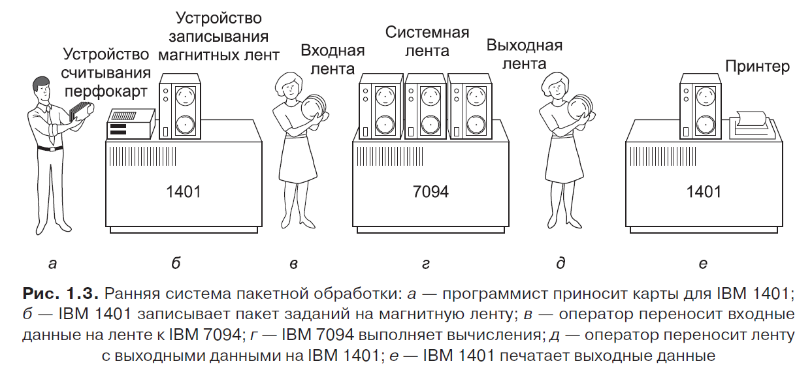
Второе поколение (1955 – 1965)
Notes:
Если учесть высокую стоимость оборудования, неудивительно, что люди довольно скоро занялись поиском способа повышения эффективности использования машинного времени. Общепринятым решением стала система пакетной обработки. Первоначально замысел состоял в том, чтобы собрать полный поднос заданий (колод перфокарт) в комнате входных данных и затем переписать их на магнитную ленту, используя небольшой и (относительно) недорогой компьютер, например IBM 1401, который был очень хорош для считывания карт, копирования лент и печати выходных данных, но не подходил для числовых вычислений.

Slide 17
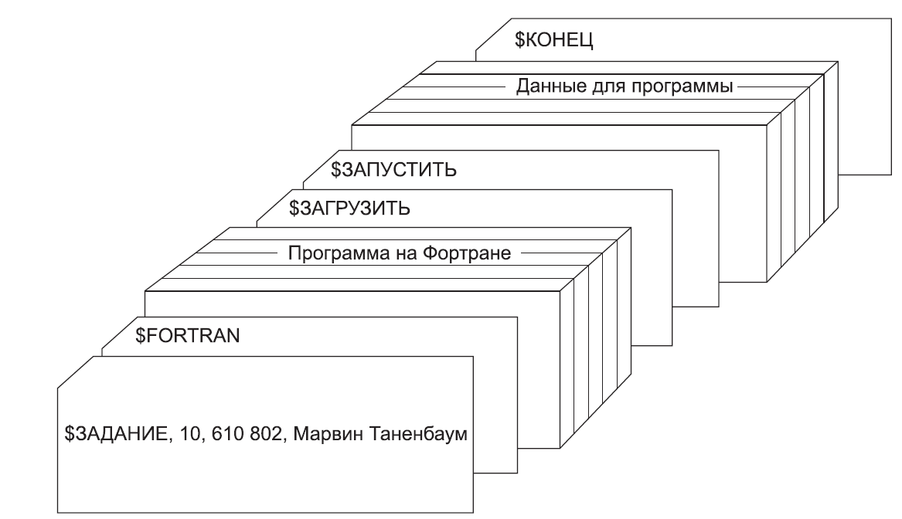
Второе поколение (1955 – 1965)
Структура типичного задания на операционной системы FMS (Fortran Monitor System)

Slide 18
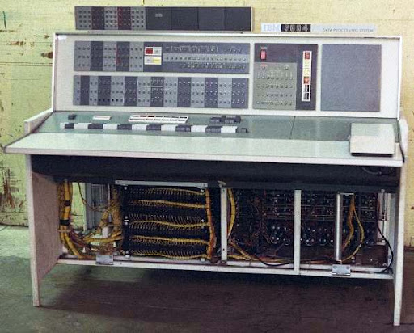
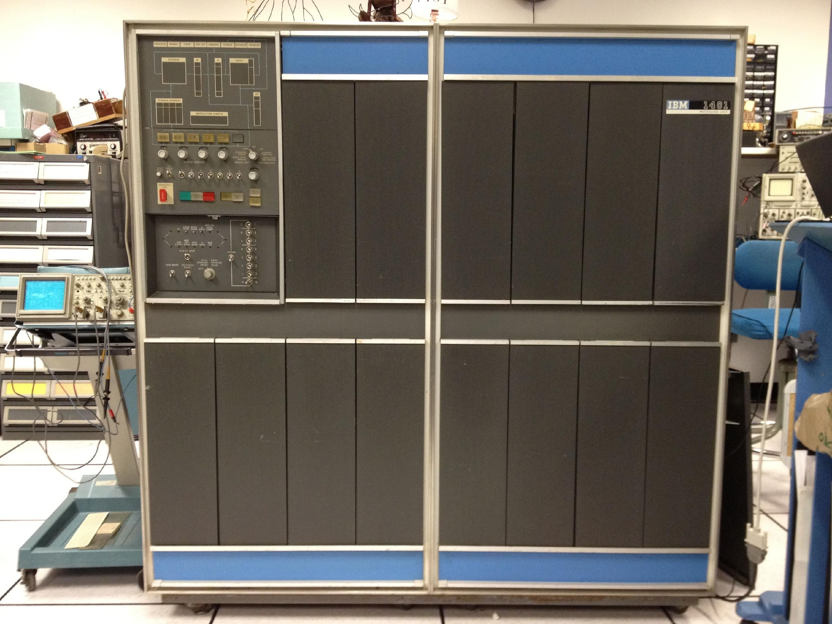
Третье поколение (1965 – 1980)
К началу 1960-х годов большинство производителей компьютеров имели два различных, не совместимых друг с другом семейства. С одной стороны, это были огромные научные компьютеры с пословной обработкой данных типа IBM 7094, которые использовались для промышленного уровня числовых расчетов в науке и технике, с другой – коммерческие компьютеры с посимвольной обработкой данных, такие как IBM 1401, широко используемые банками и страховыми компаниями для задач сортировки и распечатки данных.

Slide 19
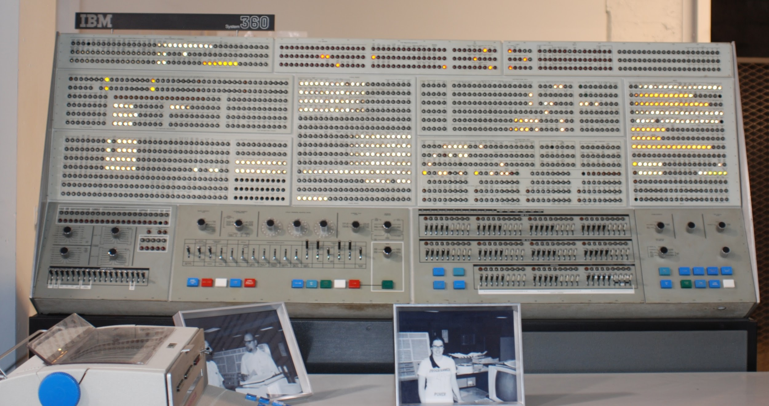
Третье поколение (1965 – 1980)
Фирма IBM попыталась решить эти проблемы разом, выпустив серию машин IBM System/360. Это была серия программно-совместимых машин, в которой компьютеры варьировались от машин, сопоставимых по размерам с IBM 1401, до значительно более крупных и мощных машин, чем IBM 7094. Эти компьютеры различались только ценой и производительностью (максимальным объемом памяти, быстродействием процессора, количеством возможных устройств ввода-вывода и т. д.). Так как все машины имели одинаковые структуру и набор команд, программы, написанные для одного компьютера, могли работать на всех других, по крайней мере, в теории.

Slide 20
Третье поколение (1965 – 1980)
Основное преимущество «единого семейства» оказалось одновременно и величайшей его слабостью. По замыслу его создателей, все программное обеспечение, включая операционную систему OS/360, должно было одинаково хорошо работать на всех моделях компьютеров: и в небольших системах, которые часто заменяли машины IBM 1401 и применялись для копирования перфокарт на магнитные ленты, и на огромных системах, заменявших машины IBM 7094 и использовавшихся для расчета прогноза погоды и других сложных вычислений. Операционная система должна была хорошо работать как на машинах с небольшим количеством внешних устройств, так и на системах, применяющих эти устройства в большом количестве. Она должна была работать как в коммерческих, так и в научных областях. Более того, она должна была работать эффективно во всех этих различных сферах применения.
Самым важным достижением явилась многозадачность. На компьютере IBM 7094, когда текущая работа приостанавливалась в ожидании операций ввода-вывода с магнитной ленты или других устройств, центральный процессор просто бездействовал до окончания операции ввода-вывода.

Slide 21
Третье поколение (1965 – 1980)
Другим важным плюсом операционных систем третьего поколения стала способность считывать задание с перфокарт на диск по мере того, как их приносили в машинный зал. При окончании выполнения каждого текущего задания операционная система могла загружать новое задание с диска в освободившийся раздел памяти и запускать это задание. Этот технический прием называется подкачкой данных, или спулингом (spooling — английское слово, которое произошло от Simultaneous Peripheral Operation On Line, то есть совместная периферийная операция в интерактивном режиме), и его также используют для выдачи полученных данных. С появлением подкачки отпала надобность как в 1401-х машинах, так и в многочисленных переносах магнитных лент.

Slide 22
Третье поколение (1965 – 1980)
Желание сократить время ожидания ответа привело к разработке режима разделения времени — варианту многозадачности, при котором у каждого пользователя есть свой диалоговый терминал. Если двадцать пользователей зарегистрированы в системе, работающей в режиме разделения времени, и семнадцать из них думают, беседуют или пьют кофе, то центральный процессор по очереди предоставляется трем пользователям, желающим работать на машине. Так как люди, отлаживая программы, обычно выдают короткие команды (например, компилировать процедуру на пяти страницах) чаще, чем длинные (например, упорядочить файл с миллионами записей), то компьютер может обеспечивать быстрое интерактивное обслуживание нескольких пользователей. При этом он может работать над большими пакетами в фоновом режиме, когда центральный процессор не занят другими заданиями. Первая универсальная система с режимом разделения времени CTSS (Compatible Time Sharing System) была разработана в Массачусетском технологическом институте (M.I.T.) на специально переделанном компьютере IBM 7094 (Corbato et al., 1962). Однако режим разделения времени не стал действительно популярным до тех пор, пока на машинах третьего поколения не получили широкого распространения необходимые технические средства защиты.

Slide 23
Третье поколение (1965 – 1980)
После создания успешной системы CTSS Массачусетский технологический институт, исследовательские лаборатории Bell Labs и корпорация General Electric (главный на то время изготовитель компьютеров) решили начать разработку универсальной общей компьютерной системы — машины, которая должна была поддерживать одновременную работу сотен пользователей в режиме разделения времени. За основу была взята система распределения электроэнергии. Когда вам нужна электроэнергия, вы просто вставляете штепсель в розетку и получаете столько энергии, сколько вам нужно. Проектировщики этой системы, известной как MULTICS (MULTiplexed Information and Computing Service — мультиплексная информационная и вычислительная служба), представляли себе одну огромную вычислительную машину, воспользоваться услугами которой мог любой проживающий в окрестностях Бостона человек. Мысль о том, что машины в десять тысяч раз мощнее, чем их мэйнфрейм GEE645, будут продаваться миллионами по 1000 долларов за штуку всего лишь через каких-нибудь 40 лет, показалась бы им чистейшей научной фантастикой. Это было бы сродни мысли о сверхзвуковых трансатлантических подводных поездах для современного человека.

Slide 24
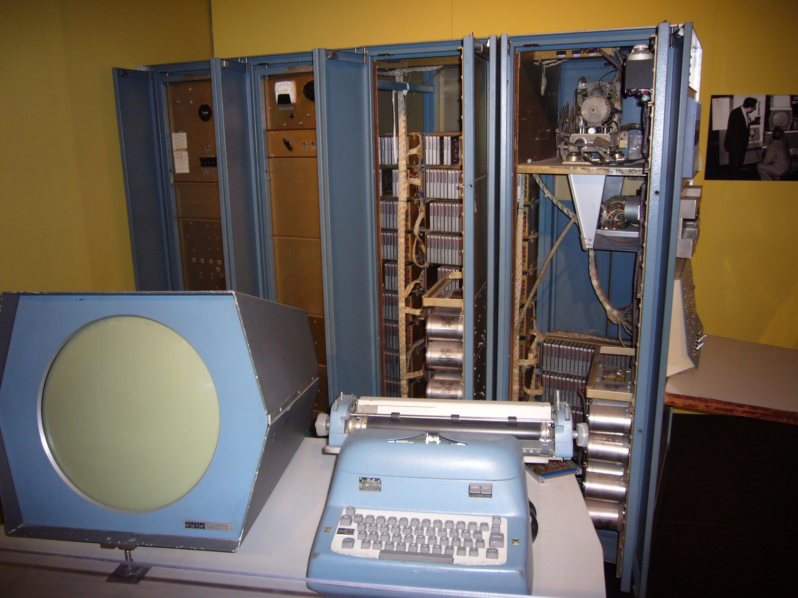
Третье поколение (1965 – 1980)
Несмотря на коммерческую неудачу, система MULTICS оказала существенное влияние на последующие операционные системы (особенно на UNIX и ее производные, на FreeBSD, Linux, IOS и Android). Этот факт описан во многих статьях и книгах (Corbato et al., 1972; Corbato and Vyssotsky, 1965; Daley end Dennis, 1968; Organick, 1972; Saltzer, 1974).
Еще одной важной разработкой времен третьего поколения были мини-компьютеры, невероятный взлет популярности которых начался с выпуска корпорацией DEC машины PDP-1. Компьютеры PDP-1 обладали оперативной памятью, состоящей всего лишь из 4 К 18-битовых слов, но стоили всего 120 тыс. долларов за одну машину (это меньше 5 % от цены IBM 7094) и поэтому расхватывались как горячие пирожки.

Slide 25
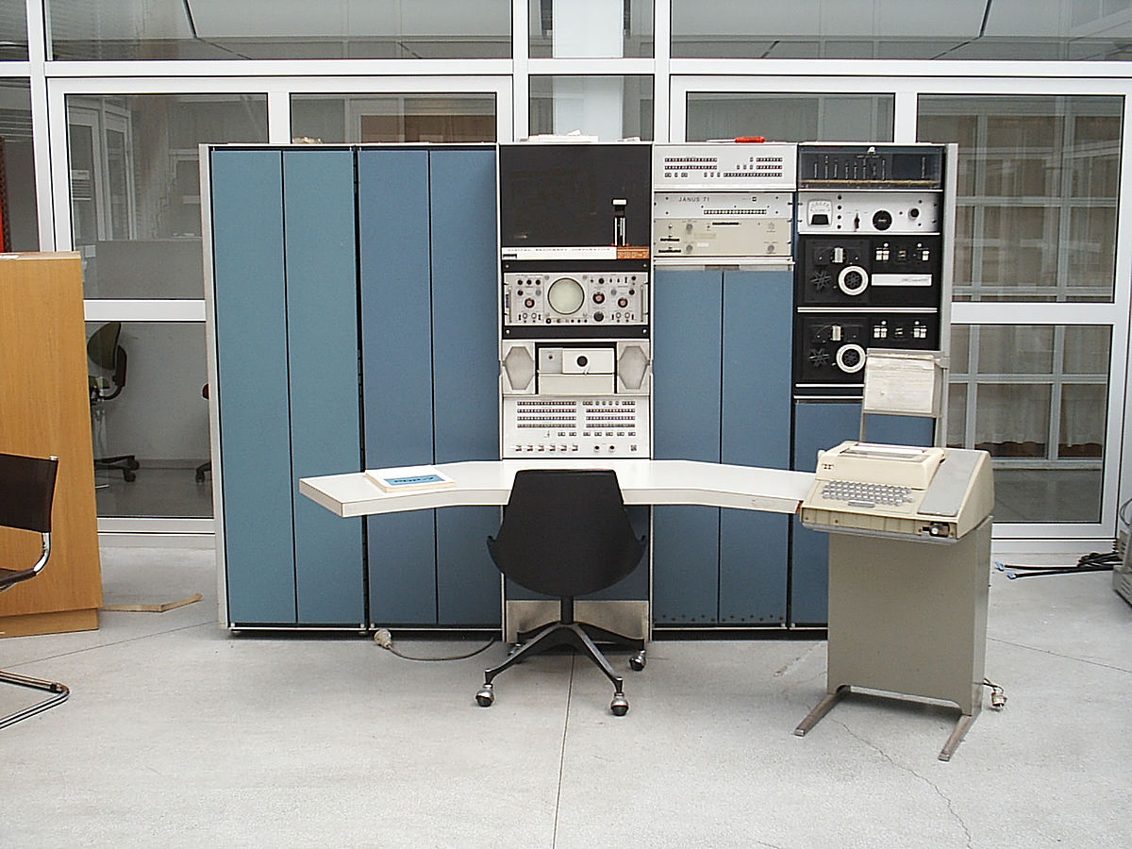
Третье поколение (1965 – 1980)
Кен Томпсон (Ken Thompson), один из ведущих специалистов Bell Labs, работавший над проектом MULTICS, чуть позже нашел мини-компьютер PDP-7, которым никто не пользовался, и решил написать упрощенную однопользовательскую версию системы MULTICS. Эта работа позже переросла в операционную систему UNIX, ставшую популярной в академических кругах, правительственных учреждениях и во многих компаниях.
Чтобы появилась возможность писать программы, работающие в любой UNIX-системе, Институт инженеров по электротехнике и электронике (IEEE) разработал стандарт системы UNIX, названный POSIX, который в настоящее время поддерживается большинством версий UNIX. Стандарт POSIX определяет минимальный интерфейс системных вызовов, который должны поддерживать совместимые с ним системы UNIX. Фактически на данный момент POSIX-интерфейс поддерживается также рядом других операционных систем.

Slide 26
Третье поколение (1965 – 1980)
В 1987 году Кен Топсон выпустил в образовательных целях небольшой клон системы UNIX, так называемую систему MINIX. Функционально система MINIX очень похожа на UNIX, включая поддержку стандарта POSIX. С тех пор исходная версия превратилась в MINIX 3, систему, обладающую высокой модульностью и ориентированную на достижение очень высокой надежности. Она способна на лету определять и заменять дефектные и даже поврежденные модули (например, драйверы устройств ввода-вывода) без перезагрузки и нарушения хода выполнения запущенных программ.
Желание получить свободно распространяемую версию MINIX (в отличие от образовательной) привело к тому, что финский студент Линус Торвальдс (Linus Torvalds) создал систему Linux. Система MINIX стала непосредственным вдохновляющим фактором и основой для этой разработки, которая первоначально поддерживала различные особенности MINIX (например, ее файловую систему). С тех пор система Linux во многом и многими была существенно расширена, но все еще сохраняет исходную структуру, общую для MINIX и UNIX. Читателям, интересующимся подробной историей развития Linux и свободного программного обеспечения.

Slide 27
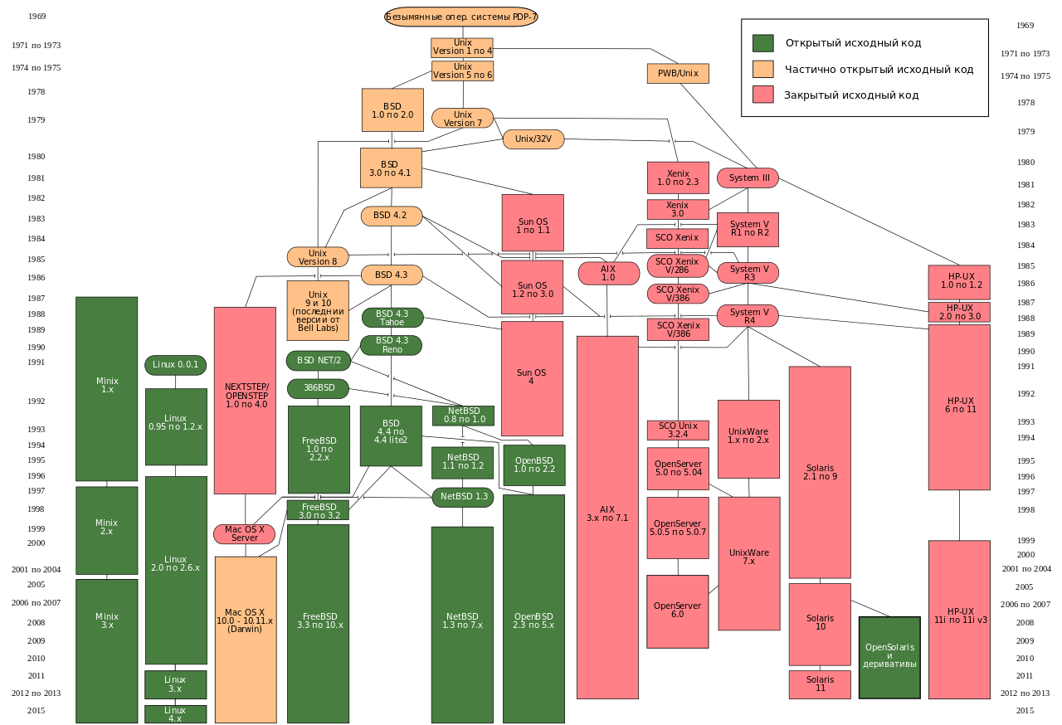
Развитие UNIX-ориентированных систем

Slide 28
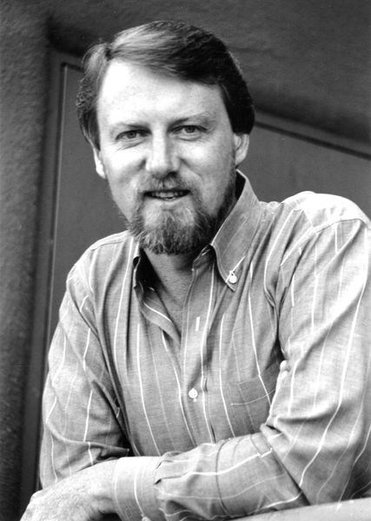
Четвертое поколение (1980 – наши дни)
Следующий период эволюции операционных систем связан с появлением БИС – больших интегральных схем (LSI, Large Scale Integration) – кремниевых микросхем, содержащих тысячи транзисторов на одном квадратном сантиметре. С точки зрения архитектуры персональные компьютеры (первоначально называемые микрокомпьютерами) были во многом похожи на мини-компьютеры класса PDP-11, но, конечно же, отличались по цене.
В 1974 году выпустила Intel 8080 – первый универсальный 8-разрядный центральный процессор. Корпорация Intel привлекла к разработкам и написанию нужной операционной системы одного из своих консультантов Гэри Килдэлла (Gary Kildall). Сначала Килдэлл с другом сконструировали контроллер для 8-дюймового гибкого диска, недавно выпущенного компанией Shugart Associates, и подключили этот диск к процессору Intel 8080. Таким образом появился первый микрокомпьютер с диском. Затем Килдэлл создал дисковую операционную систему, названную CP/M (Control Program for Microcomputers – управляющая программа для микрокомпьютеров). Когда Килдэлл заявил о своих правах на CP/M, корпорация Intel удовлетворила его просьбу, поскольку не думала, что у микрокомпьютеров с диском есть будущее. Позже Килдэлл создал компанию Digital Research для дальнейшего развития и продажи CP/M.

Slide 29
Четвертое поколение (1980 – наши дни)
В 1977 году компания Digital Research переработала CP/M, чтобы сделать ее пригодной для работы на микрокомпьютерах с процессорами Intel 8080 или Zilog Z80, а также с другими процессорами. Затем было написано множество прикладных программ, работающих в CP/M, что позволило этой системе занимать высшую позицию в мире микрокомпьютеров целых 5 лет.
В начале 1980-х корпорация IBM разработала IBM PC (Personal Computer — персональный компьютер) и начала искать для него программное обеспечение. Сотрудники IBM связались с Биллом Гейтсом, чтобы получить лицензию на право использования его интерпретатора языка Бейсик. Они также поинтересовались, не знает ли он операционную систему, которая работала бы на IBM PC. Гейтс посоветовал обратиться к Digital Research, тогда главенствующей компании в области операционных систем. Но Килдэлл отказался встречаться с IBM, послав вместо себя своего подчиненного. Что еще хуже, его адвокат даже отказался подписывать соглашение о неразглашении, касающееся еще не выпущенного IBM PC, чем полностью испортил дело. Корпорация IBM снова обратилась к Гейтсу с просьбой обеспечить ее операционной системой.

Slide 30
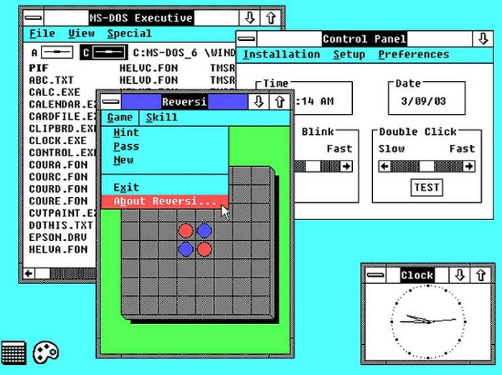
Четвертое поколение (1980 – наши дни)
После повторного обращения Гейтс выяснил, что у местного изготовителя компьютеров, Seattle Computer Products, есть подходящая операционная система DOS (Disk Operating System — дисковая операционная система). Он направился в эту компанию с предложением выкупить DOS (предположительно за $50 000), которое компания Seattle Computer Products с готовностью приняла. Затем Гейтс создал пакет программ DOS/BASIC, и пакет был куплен IBM. Когда корпорация IBM захотела внести в операционную систему ряд усовершенствований, Билл Гейтс пригласил для этой работы Тима Патерсона (Tim Paterson), человека, написавшего DOS и ставшего первым служащим Microsoft — еще не оперившейся компании Гейтса. Видоизмененная система была переименована в MS-DOS (MicroSoft Disk Operating System) и быстро заняла доминирующее положение на рынке IBM PC. Самым важным оказалось решение Гейтса продавать MS-DOS компьютерным компаниям для установки вместе с их оборудованием в отличие от попыток Килдэлла продавать CP/M конечным пользователям (по крайней мере, на начальной стадии).

Slide 31
Четвертое поколение (1980 – наши дни)
Когда в 1983 году появился компьютер IBM PC/AT (являющийся дальнейшим развитием семейства IBM PC) с центральным процессором Intel 80286, система MS-DOS уже прочно стояла на ногах, а CP/M доживала последние дни. Позже система MS-DOS широко использовалась на компьютерах с процессорами 80386 и 80486. Хотя первоначальная версия MS-DOS была довольно примитивна, последующие версии системы включали в себя расширенные функции, многие из которых были позаимствованы у UNIX. (Корпорация Microsoft была хорошо знакома с системой UNIX и в первые годы своего существования даже продавала ее микрокомпьютерную версию XENIX.)
CP/M, MS-DOS и другие операционные системы для первых микрокомпьютеров полностью основывались на командах, вводимых пользователем с клавиатуры. Со временем благодаря исследованиям, проведенным в 1960-е годы Дагом Энгельбартом (Doug Engelbart) в научно-исследовательском институте Стэнфорда (Stanford Research Institute), ситуация изменилась. Энгельбарт изобрел графический интерфейс пользователя (GUI, Graphical User Interface) вкупе с окнами, значками, системами меню и мышью. Эту идею переняли исследователи из Xerox PARC и воспользовались ею в создаваемых ими машинах.

Slide 32
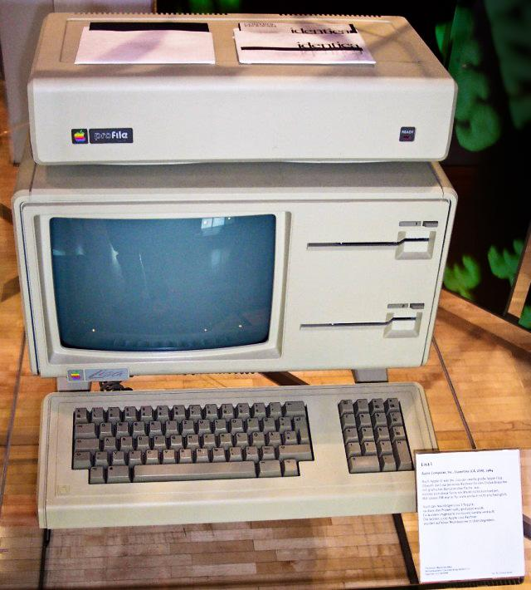
Четвертое поколение (1980 – наши дни)
Однажды Стив Джобс (Steve Jobs) посетил PARC, где увидел GUI и сразу понял уровень заложенного в него потенциала, недооцененного руководством компании Xerox. Затем Джобс приступил к созданию компьютера Apple, оснащенного графическим пользовательским интерфейсом. Этот проект привел к созданию компьютера Lisa, который оказался слишком дорогим и не имел коммерческого успеха. Вторая попытка Джобса, компьютер Apple Macintosh, имел огромный успех не только потому, что был значительно дешевле, чем Lisa, но и потому, что обладал более дружественным пользовательским интерфейсом, предназначенным для пользователей, не разбиравшихся в компьютерах и к тому же совершенно не стремившихся чему-то обучаться. В 1999 году компания Apple позаимствовала ядро, происходящее из микроядра Mach, первоначально разработанного специалистами университета Карнеги — Меллона для замены ядра BSD UNIX. Поэтому Mac OS X является операционной системой, построенной на основе UNIX, хотя и с весьма своеобразным интерфейсом.

Slide 33
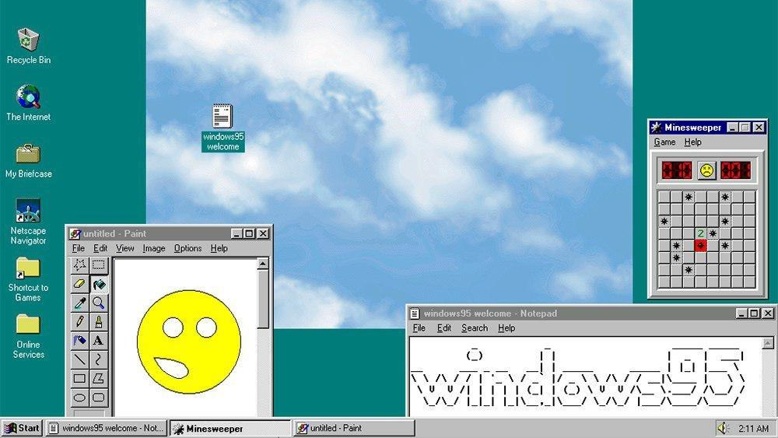
Четвертое поколение (1980 – наши дни)
Когда корпорация Microsoft решила создать преемника MS-DOS, она была под большим впечатлением от успеха Macintosh. В результате появилась основанная на применении графического интерфейса пользователя система под названием Windows, первоначально являвшаяся надстройкой над MS-DOS (то есть она больше была похожа на оболочку, чем на настоящую операционную систему). На протяжении примерно 10 лет, с 1985 по 1995 год, Windows была просто графической оболочкой, работавшей поверх MS-DOS. Однако в 1995 году была выпущена самостоятельная версия Windows – Windows 95. Она непосредственно выполняла большинство функций операционной системы, используя входящую в ее состав систему MS-DOS только для загрузки, а также для выполнения старых программ, разработанных для MS-DOS. В 1998 году была выпущена слегка модифицированная версия этой системы, получившая название Windows 98. Тем не менее обе эти системы, и Windows 95 и Windows 98, все еще содержали изрядное количество кода, написанного на ассемблере для 16-разрядных процессоров Intel.

Slide 34
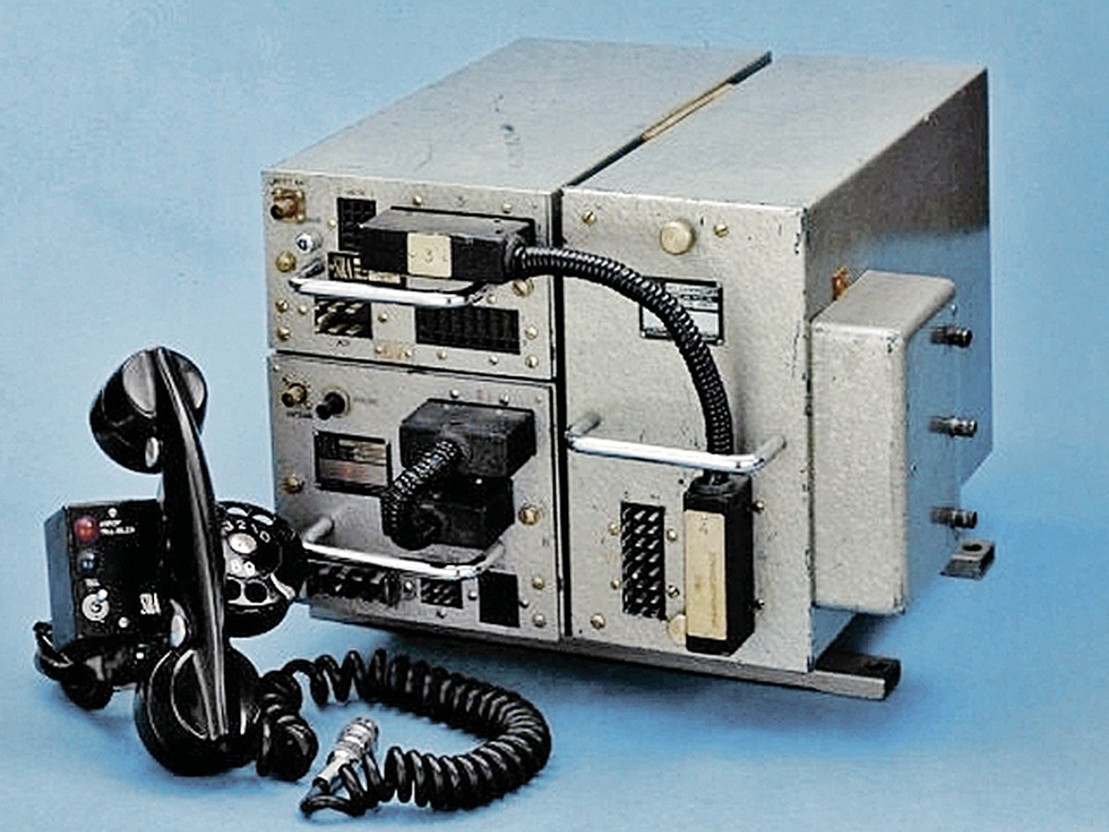

Пятое поколение (с 1990 года – наши дни)
С тех пор как в комиксах 1940-х годов детектив Дик Трейси стал переговариваться с помощью радиостанции, вмонтированной в наручные часы, у людей появилось желание иметь в своем распоряжении устройство связи, которое можно было бы брать с собой в любое место. Первый настоящий мобильный телефон появился в 1946 году, и тогда он весил около 40 кг. Его можно было брать с собой только при наличии автомобиля, в котором его можно было перевозить.

Slide 35
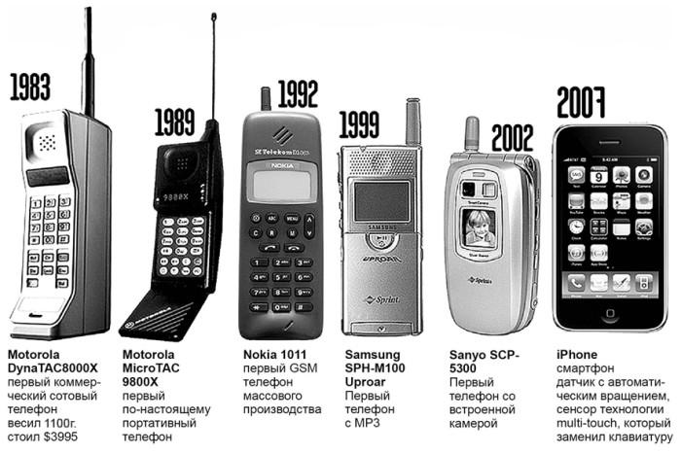
Пятое поколение (с 1990 года – наши дни)
Первый по-настоящему переносной телефон появился в 1970-х годах и при весе приблизительно 1 кг был воспринят весьма позитивно.

Slide 36
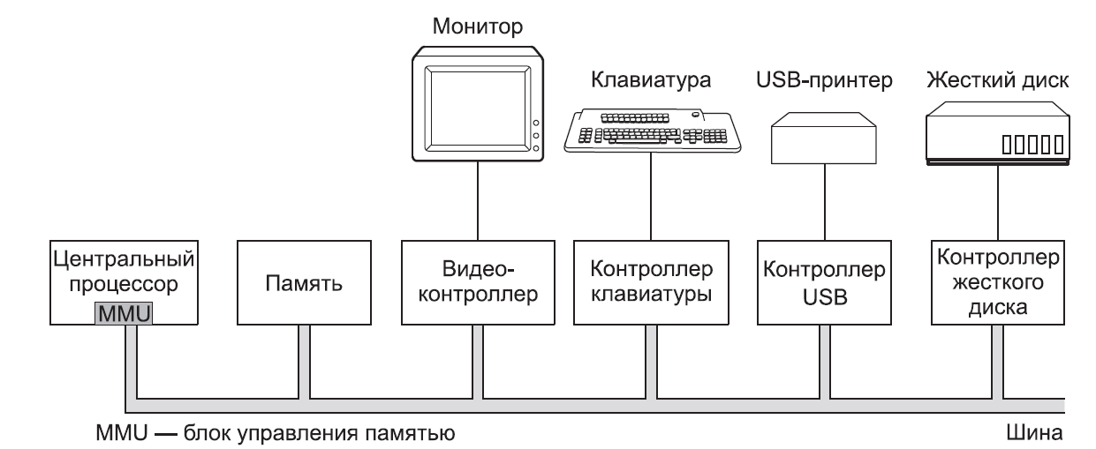
Обзор аппаратного обеспечения компьютера
Процессор – осуществляет управление всеми действиями компьютера, а также выполняет функцию обработки данных.
Основная память – хранит данные и программы (часто называют оперативной памятью).
Устройства ввода-вывода.
Системная шина – обеспечивает взаимодействие между процессорами, основной памятью и устройствами ввода-вывода

Slide 37
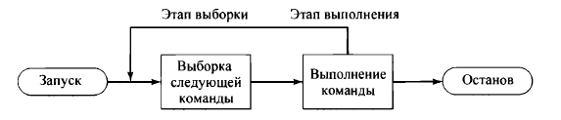
Выполнение команд
Программа, которую выполняет процессор, состоит из набора хранящихся в памяти команд. В простейшем виде обработка команд проходит в две стадии: процессор считывает (выбирает) из памяти, а затем выполняет очередную команду. Выполнение программы сводится к повторению процесса выборки команды и ее выполнения. Для выполнения одной команды может потребоваться несколько операций; их число определяется природой самой команды.
Набор действий, требующихся для реализации одной команды, называется ее циклом. Процесс обработки команд процессором в такой упрощенной схеме, включающей два этапа. Эти этапы называются этапам выборки и этапом выполнения. Прекращение работы программы происходит при выключении машины, в случае возникновения какой-либо фатальной (неисправимой) ошибки или если в программе имеется команда останова.
Notes:
В начале каждого цикла процессор выбирает из памяти команду. Обычно адрес ячейки, из которой нужно извлечь очередную команду, хранится в счетчике команд (РС). Если не указано иное, после извлечения каждой команды процессор увеличивает значение счетчика команд на единицу. Таким образом, команды выполняются в порядке возрастания номеров ячеек памяти, в которых они хранятся. Рассмотрим, например, упрощенный компьютер, в котором каждая команда занимает одно 16-битовое слово памяти. Предположим, что значение счетчика команд установлено равным 300. Это значит, что следующая команда, которую должен извлечь процессор, находится в 300-й ячейке. При успешном завершении цикла команды процессор перейдет к извлечению команд из ячеек 301, 302, 303 и т.д. Однако, как мы вскоре узнаем, эта последовательность может быть изменена. Выбранные команды загружаются в регистр команд (IR). Команда состоит из последовательности битов, указывающих процессору, какие именно действия он должен
выполнить. Процессор интерпретирует команду и выполняет требуемые действия.

Slide 38
Выполнение команд
В общем случае все действия можно разбить на четыре категории.
1) Процессор - память. Данные передаются из процессора в память или обратно.
2) Процессор - устройства ввода-вывода. Данные из процессора поступают на периферийное устройство путем передачи их между процессором и устройством ввода-вывода. Возможен процесс и в обратном направлении.
3) Обработка данных. Процессор может выполнять с данными различные арифметические
или логические операции.
4) Управление. Команда может задавать изменение последовательности выполнения команд. Например, если процессор извлекает из ячейки 149 команду, которая указывает, что следующей по очереди должна быть выполнена команда из ячейки 182, то процессор устанавливает значение счетчика команд равным 182. Таким образом, на следующем этапе выборки команда извлекается не из ячейки 150, а из ячейки 182.

Slide 39
Прерывания
Почти во всех компьютерах предусмотрен механизм, с помощью которого различные модули (ввода-вывода, памяти) могут прервать нормальную последовательность работы процессора.
Класс прерывания | Описание
Программные | Генерируются в некоторых ситуациях, возникающих в результате выполнения команд. Такими ситуациями могут быть арифметическое переполнение, деление на нуль, попытка выполнить некорректную команду или обратиться к области памяти, доступ к которой пользователю запрещен
Таймера | Генерируется таймером процессора. Это прерывание позволяет операционной системе выполнять некоторые функции периодически, через заданные промежутки времени
Ввода-вывода | Генерируется контроллером ввода-вывода. Сигнализирует о нормальном завершении операции или о наличии ошибок
Аппаратный сбой | Генерируется при сбоях и аварийных ситуациях, как, например, падение напряжения в сети или ошибка контроля четности памяти

Slide 40
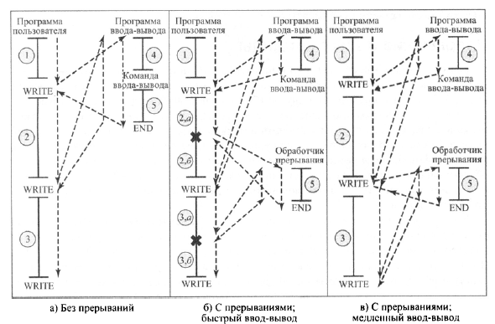
Прерывания
Прерывания предназначены в основном для повышения эффективности использования процессора. Например, большинство устройств ввода-вывода работают намного медленнее, чем процессор.
Notes:
Предположим, что процессор передает данные на принтер по схеме, показанной на рис. После каждой операции процессор вынужден делать паузу и ждать, пока принтер примет данные. Длительность этой паузы может быть в тысячи или даже миллионы раз больше длительности цикла команды. Ясно, что подобное использование процессора является крайне неэффективным.

Slide 41
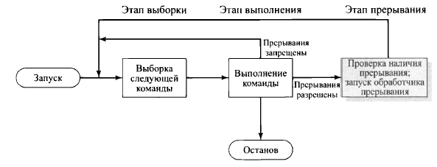
Прерывания
Прерывания предназначены в основном для повышения эффективности использования процессора. Например, большинство устройств ввода-вывода работают намного медленнее, чем процессор.
Notes:
вызвав процедуру WRITE, программа обращается к системе. При этом активизируется программа ввода-вывода, которая состоит из подготовительного кода и собственно команд вводавывода.
После выполнения этих команд управление передается программе пользователя. Тем временем внешнее устройство занято приемом данных из памяти компьютера и их обработкой (например, если этим устройством является принтер, то под обработкой подразумевается распечатка). Ввод-вывод происходит одновременно с выполнением команд программы пользователя.
В тот момент, когда внешнее устройство освобождается и готово для дальнейшей работы, т.е. оно готово принять от процессора новую порцию данных, контроллер ввода-вывода этого устройства посылает процессору сигнал запроса прерывания (interrupt request). В ответ процессор приостанавливает выполнение текущей программы, переключаясь на работу с программой, обслуживающей данное устройство ввода-вывода (эту программу называют обработчиком прерываний). Обслужив внешнее устройство, процессор снова возобновляет прерванную работу. На рис. 1.5,б места программы, в которых происходит прерывание, обозначены крестиком. Обратите внимание, что прерывание может произойти в любой точке основной программы, а не только в одной конкретной команде.

Slide 42
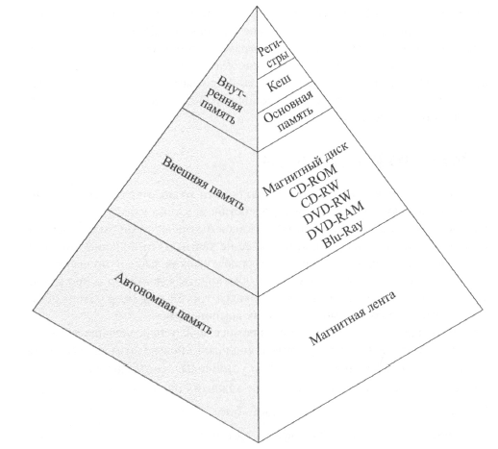
Иерархия памяти
Проектные ограничения на конфигурацию памяти компьютера в основном определяются тремя параметрами: объемом, быстродействием, стоимостью.
На любом этапе развития технологий производства запоминающих устройств выполняются следующие, достаточно устойчивые, соотношения.
Чем меньше время доступа, тем дороже каждый бит.
Чем выше емкость, тем ниже стоимость бита.
Чем выше емкость, тем больше время доступа.

Slide 43
Кэш
Хотя кеш и невидим для операционной системы, он взаимодействует с аппаратным обеспечением, связанным с памятью.
При выполнении каждого цикла команды процессор по крайней мере один раз обращается к памяти, чтобы произвести выборку команды. Часто это происходит повторно, причем возможны случаи нескольких повторных обращений, при которых извлекаются операнды и/или сохраняются результаты. Очевидно, что частота, с которой процессор выполняет команды, ограничена временем обращения к памяти. Это ограничение было существенной проблемой из-за постоянного несоответствия между скоростью процессора и скоростью доступа к основной памяти - в течение многих лет скорость процессора возрастала быстрее, чем скорость доступа к памяти.

Slide 44
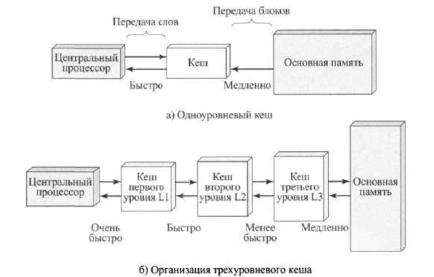
Принцип работы кэша
Кеш предназначен для того, чтобы приблизить скорость доступа к памяти к максимально возможной и в то же время обеспечить большой объем памяти по цене более дешевых типов полупроводниковой памяти.
Notes:
Наряду с относительно большой и более медленной основной памятью у нас есть кеш, обладающий меньшей емкостью , но и меньшим временем доступа. В кеше хранится копия фрагмента основной памяти. Когда процессор пытается прочесть байт или слово из памяти, выполняется проверка на наличие этого слова в кеше. Если оно там есть, этот байт или слово передается процессору. Если же его там нет, в кеш считывается
блок основной памяти, состоящий из слов с определенными адресами, после чего требуемый байт или слово передается процессору. Вследствие локальности обращений при считывании в кеш блока данных, содержащего одно из требуемых слов, последующие обращения к данным с высокой вероятностью тоже будут выполняться к словам из этого блока.
На рис. 1.16, б изображен кеш, состоящий из нескольких уровней. Кеш L2 медленнее и обычно больше , чем кеш L 1, а кеш LЗ медленнее и обычно больше, чем кеш L2.

Slide 45
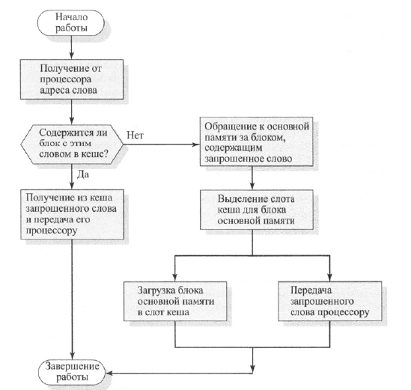
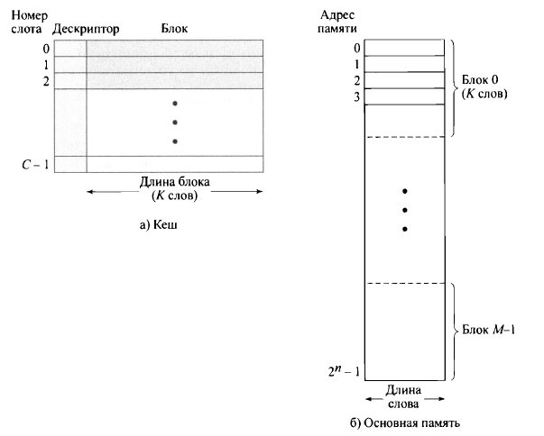
Структура кэша и основной памяти
Notes:
Основная память состоит из 2n адресуемых слов , каждое из которых характеризуется своим уникальным п-битовым адресом. Дnя целей отображения предполагается , что вся память состоит из
определенного количества блоков фиксированной длины , в каждый из которых входит к слов.
Таким образом, всего имеется М=2п/К блоков. Кеш состоит из С слотов (именуемых также линиями) по К слов. При этом количество слотов намного меньше количества блоков (С на много меньше чем М) . Некоторое подмножество блоков основной памяти хранится в слотах кеша. Если нужно прочесть из памяти слово из какого-то блока, которого нет в кеше, то этот блок передается в один из слотов кеша. Из-за того что блоков больше, чем слотов, нельзя закрепить за каждым блоком свой слот. Поэтому каждый слот должен содержать дескриптор, идентифицирующий хранящийся в нем блок. Количества блоков фиксированной длины , в каждый из которых входит к слов.

Slide 46
Спасибо за внимание! Вопросы?

